Slide 1
Výukový materiál zpracován v rámci projektu EU peníze školám
Registrační číslo projektu: CZ.1.07/1.4.00/21.2852
Šablona: | III/2 | č. materiálu: VY_32_INOVACE_14
Jméno autora: | Mgr. Věra Floriánová
Třída/ročník: | IV., V./4., 5.
Datum vytvoření: | 2013

Slide 2
Vzdělávací oblast: | Svět kolem nás
Tematická oblast: | Místo kde žijeme – jižní Evropa
Předmět: | Vlastivěda
Výstižný popis způsobu použití, případně metodické pokyny: | materiál vhodný pro výkladovou hodinu, současně práce s mapou
Klíčová slova: | Jižní Evropa, státy, poloha, hlavní město , obyvatelstvo, členství v EU, zajímavosti
Druh učebního materiálu: | Powerpointová prezentace

Slide 3
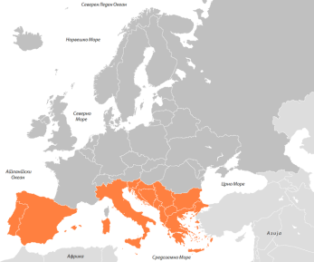
JIŽNÍ EVROPA
Za státy jižní Evropy se dá považovat Itálie, Malta, Portugalsko, Řecko, San Marino, Španělsko, Vatikán, Monako a Andorra.

Slide 4
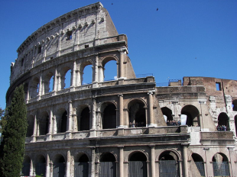
ITÁLIE
Itálie (angl. Italy) se rozkládá
na Apeninském poloostrově.
Na severozápadě sousedí s Francií, na severu se Švýcarskem a Rakouskem a na severovýchodě se Slovinskem.
Hlavní město Itálie je Řím.
Počet obyvatel přesahuje 60 mil.
Itálie je členem EU.

Slide 5
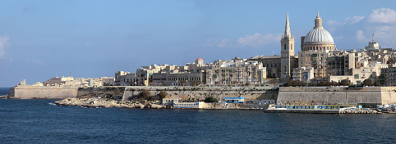
MALTA
Malta (angl. též Malta) se nachází jižně od Itálie ve Středozemním moři. Malta je ostrovní stát.
Její hlavní město je Valletta.
Obyvatelstvo se pohybuje okolo 0,5 mil..
Malta je členem EU.

Slide 6
PORTUGALSKO
Portugalsko (angl. Portugal) je zemí rozléhající se na úplném jihozápadě Evropy.
Jeho jediným sousedem je Španělsko.
Hlavní město Portugalska je Lisabon.
Počet obyvatel - 11 mil..
Portugalsko je taktéž členem EU.

Slide 7
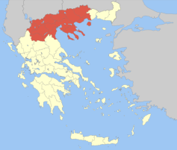
ŘECKO
Řecko (angl. Greece) se nachází na jihu Balkánského poloostrova.
Sousedí - Albánie, Makedonie, Bulharsko a Turecko.
Hlavním městem Řecka jsou Atény.
Počet obyvatel je více jak 11 mil.
Řecko se se účastní svým členstvím v EU.

Slide 8
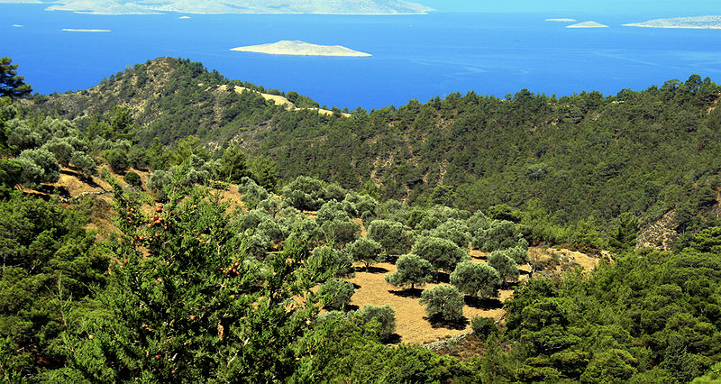
OLIVOVÝ HÁJ

Slide 9
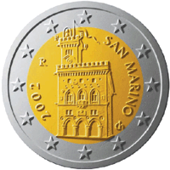
SAN MARINO
San Marino leží ve středu na východě Itálie.
Hlavním městem je San Marino.
Tento malý stát má pouze 30 tis. obyvatel.
Není členem EU.

Slide 10
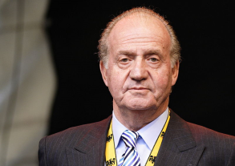
ŠPANĚLSKO
Španělsko (angl. Spain) se rozkládá na jihozápadním rohu Evropy.
Mezi její sousedy patří na západě Portugalsko a na severovýchodě Francie a Andorra.
Hlavní město Španělska je Madrid.
Španělsko má asi 47 mil. obyvatel.
Španělsko je členem EU.

Slide 11
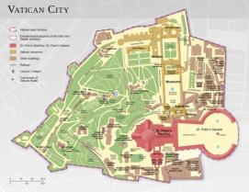
VATIKÁN
Vatikán (angl. Vatican) je malý papežský stát se nachází uvnitř města Řím v Itálii.
Počet obyvatel se odhaduje pod 500.
Vatikán není členem EU.

Slide 12
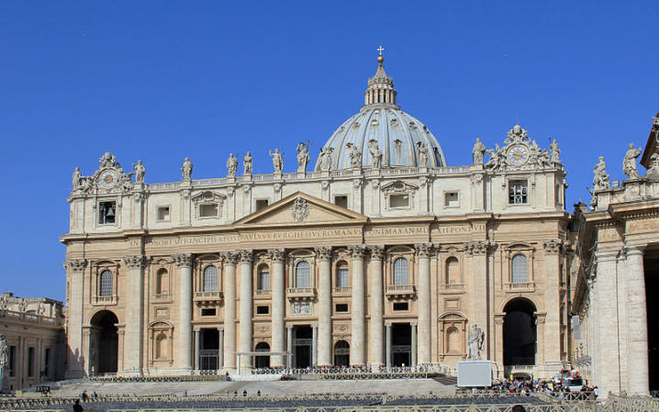
KATEDRÁLA SV. PETRA

Slide 13
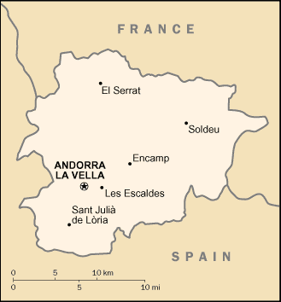
ANDORA
Andorra je umístěna na rozhraní Francie a Španělska.
Hlavním městem Andorry je Andorrea La vella.
Počet obyvatel nepřesahuje 100 tisíc.
Není členem EU.

Slide 14
ZDROJE:
http://www.evropske-staty.cz/jizni-evropa/
http://cesta-kolem-sveta.blog.cz/0810/evropa-jako-svetadil
http://commons.wikimedia.org/wiki/File:Juzna_Evropa.PNG?uselang=cs
http://commons.wikimedia.org/wiki/File:Colosseum_(Rome)_15.jpg
http://commons.wikimedia.org/wiki/File:Valletta-from-fortmanoel.jpg
http://upload.wikimedia.org/wikipedia/commons/1/16/Drag%C3%A3o_selec%C3%A7%C3%A3o_%287%29_by_senalbuquerque.jpg
http://commons.wikimedia.org/wiki/File:PosGreekMacedonia.png
http://commons.wikimedia.org/wiki/File:Muenze_san_marino_2e.png
http://commons.wikimedia.org/wiki/File:Juan_Carlos_I_of_Spain_2007.jpg
http://commons.wikimedia.org/wiki/File:Vatican_City_map_EN.png
http://commons.wikimedia.org/wiki/File:Andorra_map.png
http://commons.wikimedia.org/wiki/File:Olivov%C3%BD_h%C3%A1j.jpg
http://commons.wikimedia.org/wiki/File:Sv_Petr_Vatik%C3%A1n_1.jpg
[ONLINE] [CIT. 2013-01-22]
Autorem materiálu a všech jeho částí,
není-li uvedeno jinak, je Mgr. Věra Floriánová.

